Slide 1
Лабораторная работа №10 Работа с БД. Ответ на сообщения пользователей администратором. Вариант №21. Художественная школа
Выполнил: студент группы П-32
Селезнева В.В.

Slide 2
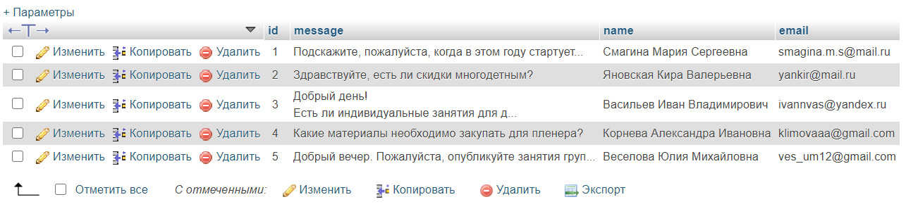
Таблица БД с сообщениями

Slide 3
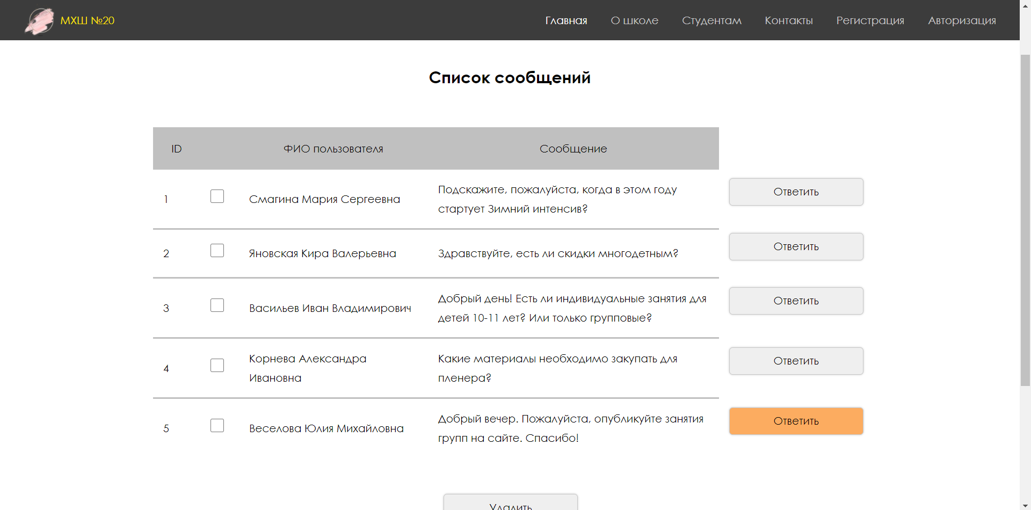
Список сообщений у администратора

Slide 4
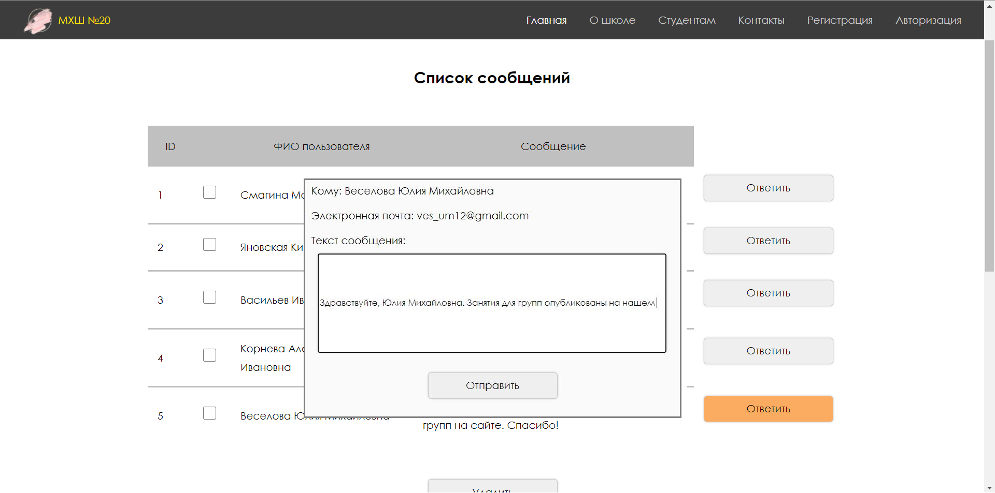
Форма ответа у администратора

Slide 5
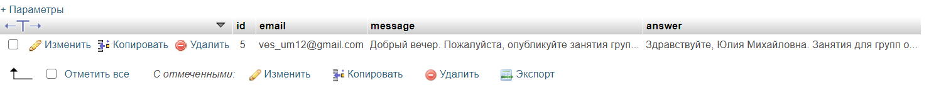
Таблица БД с ответами на сообщения

